Slide 1
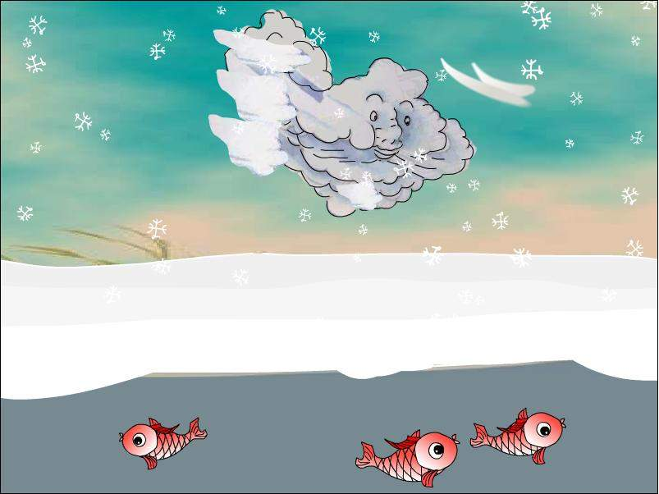
北风和小鱼

Slide 2
呼呼地吹
北风
得意地说
青草
变了颜色
梧桐树
落了叶
躲进了窝
鸟儿
浮出水面
捉迷藏
小鱼

Slide 3
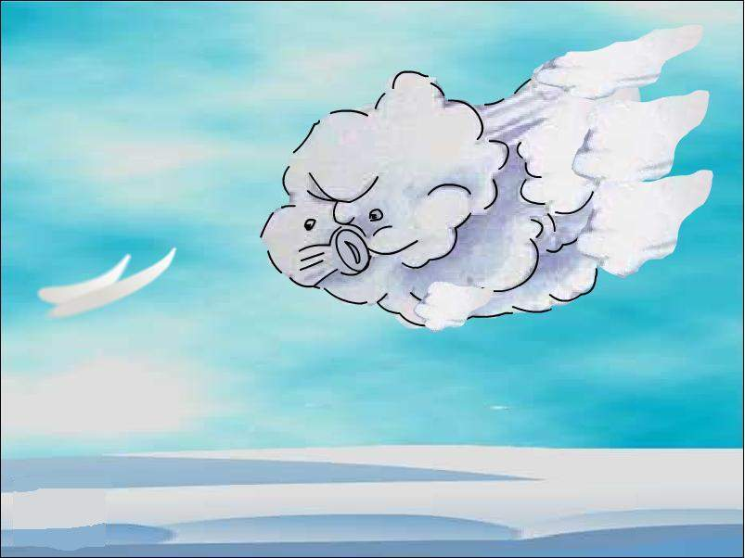

hū hū de chuī zhe
北 风 呼 呼 地 吹 着。

Slide 4
hū hū de chuī zhe
北 风 呼 呼 地 吹 着。

Slide 5
北风呼呼地吹着。它向草地吹一吹，青草变了颜色。它向梧桐树吹一吹，梧桐树落了叶。它向鸟儿吹一吹，鸟儿躲进了窝。

Slide 6
北风吹向了 ， 和 。

Slide 7
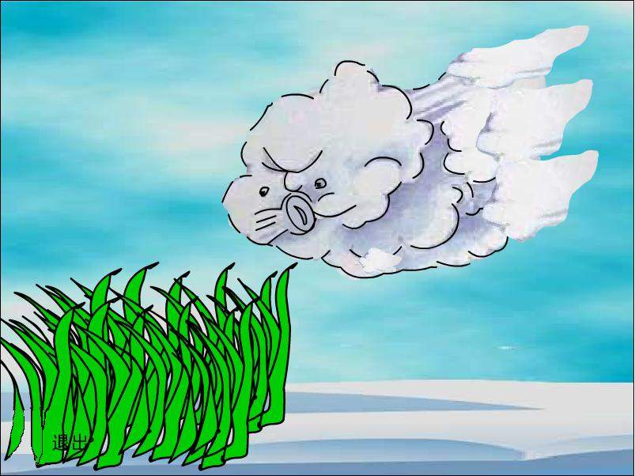
它向草地吹一吹，青草变了颜色。

Slide 8
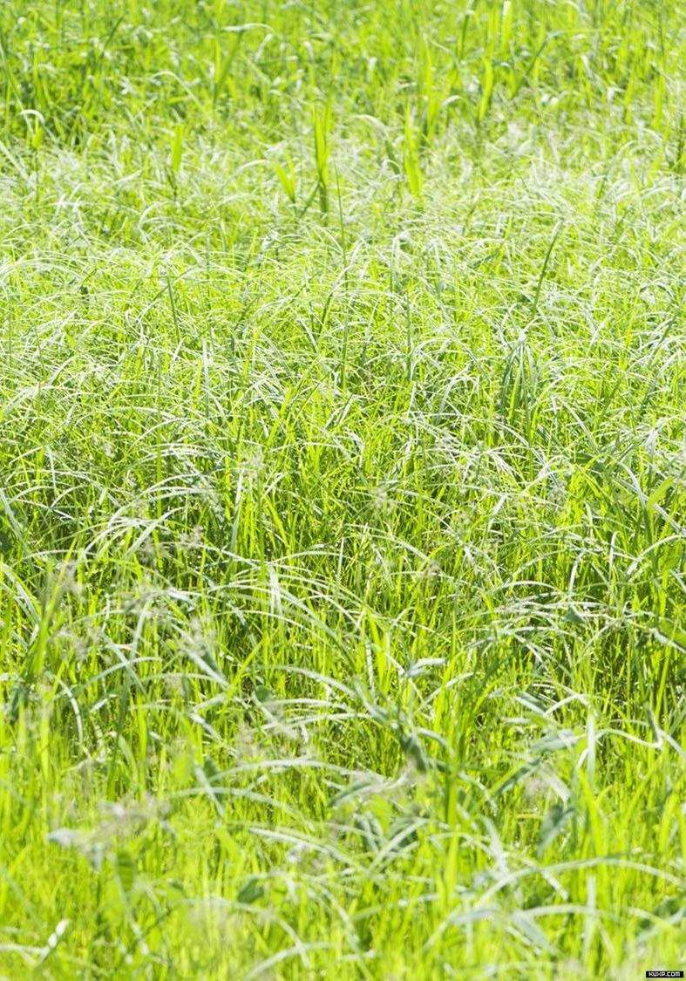
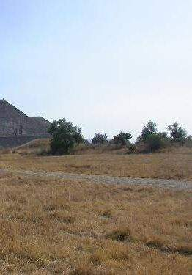
绿油油
枯黄

Slide 9
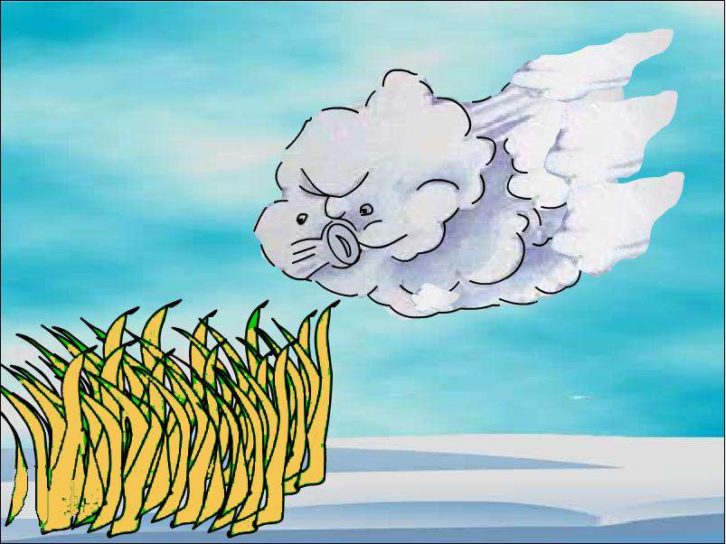
它向草地吹一吹，青草变了颜色。

Slide 10
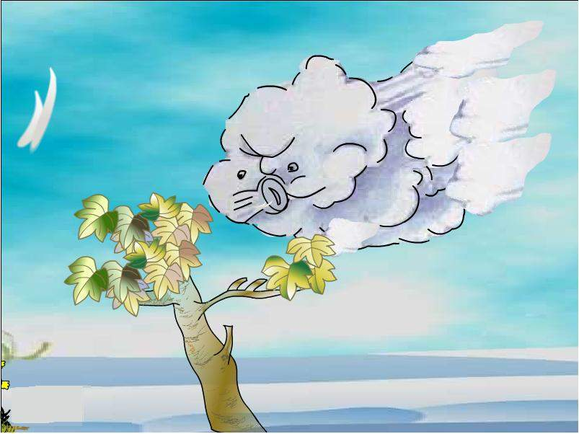

它向梧桐树吹一吹，梧桐树落了叶。

Slide 11
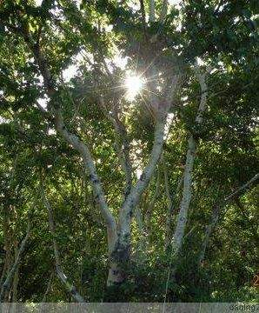
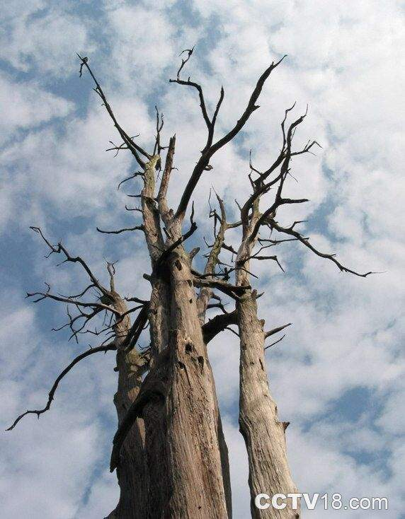
茂盛、郁郁葱葱
叶落光了

Slide 12
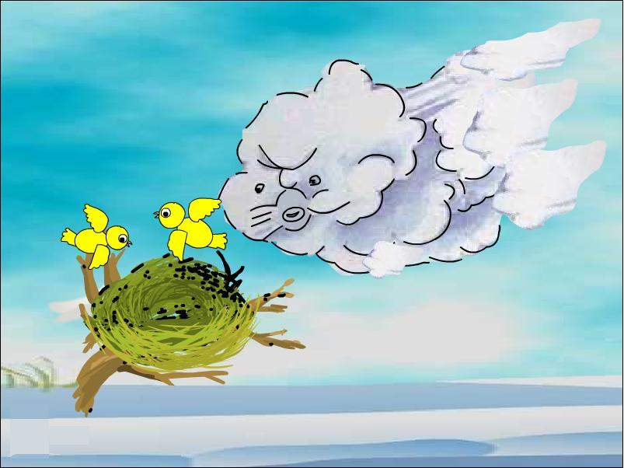
它向鸟儿吹一吹，鸟儿躲进了窝。

Slide 13
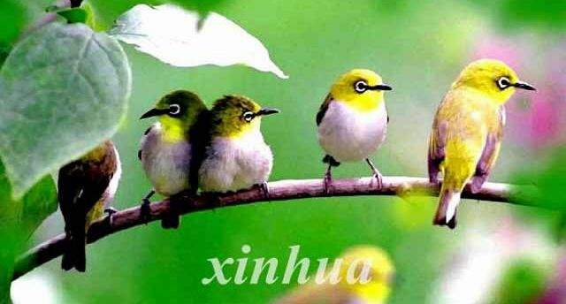
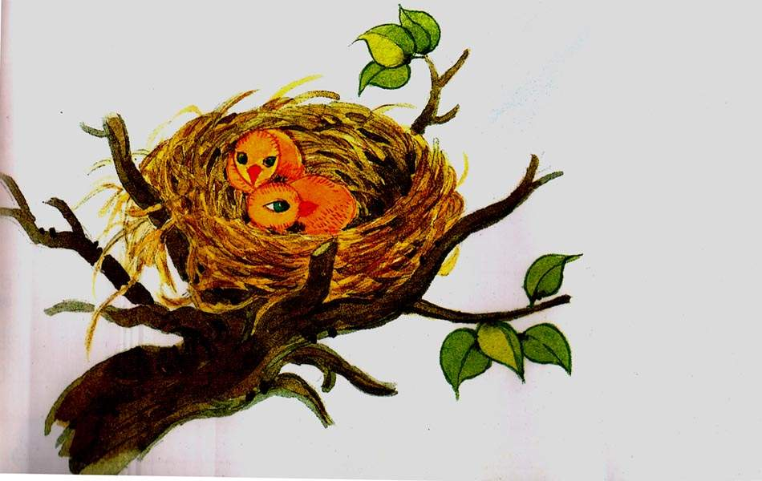

Slide 14
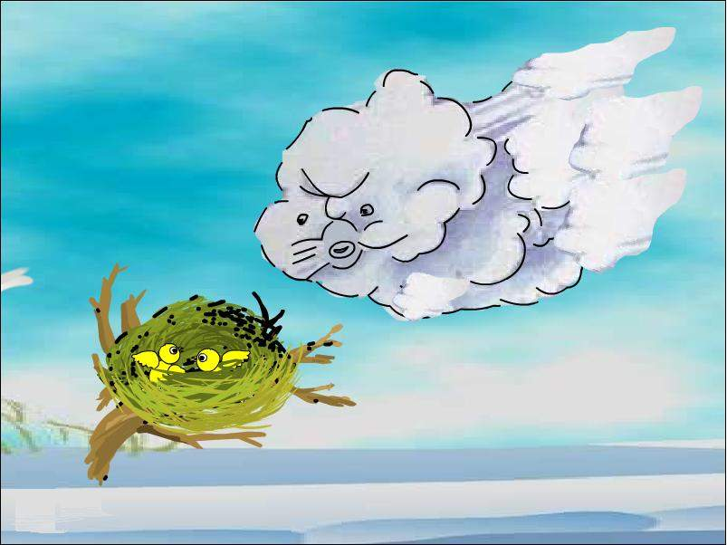
它向鸟儿吹一吹，鸟儿躲进了窝。

Slide 15
北风呼呼地吹着。它向草地吹一吹，青草变了颜色。它向梧桐树吹一吹，梧桐树落了叶。它向鸟儿吹一吹，鸟儿躲进了窝。

Slide 16


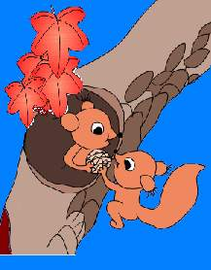
它向（谁）吹一吹，（谁怎么样了）。

Slide 17
北风呼呼地吹着。
它向花儿吹一吹，花儿（ ）。
它向青蛙吹一吹，青蛙（ ）。
它向小树吹一吹，小树（ ）。
它向（ ）吹一吹，（ ）。

Slide 18
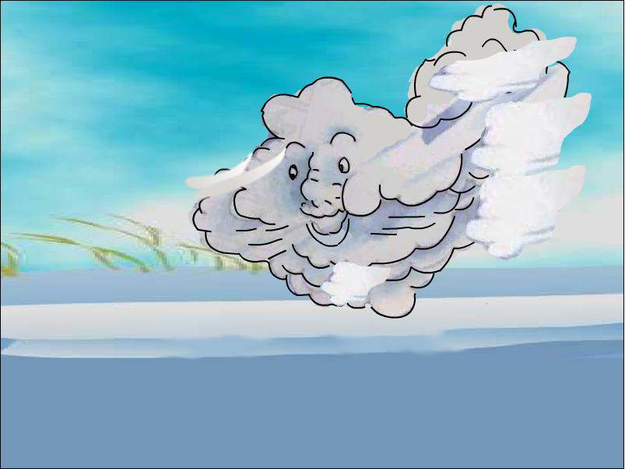
dé yì dōu pà
北风得意地说：“ ,大家 我。”
哈哈
都怕

Slide 19
dé yì dōu pà
北风得意地说：“ ,大家 我。”
哈哈
都怕

Slide 20

fú chū
小鱼听了 水
miàn ɡǔ qǐ yuán yǎn jinɡ
面， 圆圆的眼睛说：“我们 。”
浮出
鼓起
就不怕

Slide 21
北风得意地说：“哈哈,大家都怕我。”
fú chū
小鱼听了 水
miàn ɡǔ qǐ yuán yǎn jinɡ
面， 圆圆的眼睛说：“我们 。”
浮出
鼓起
就不怕

Slide 22
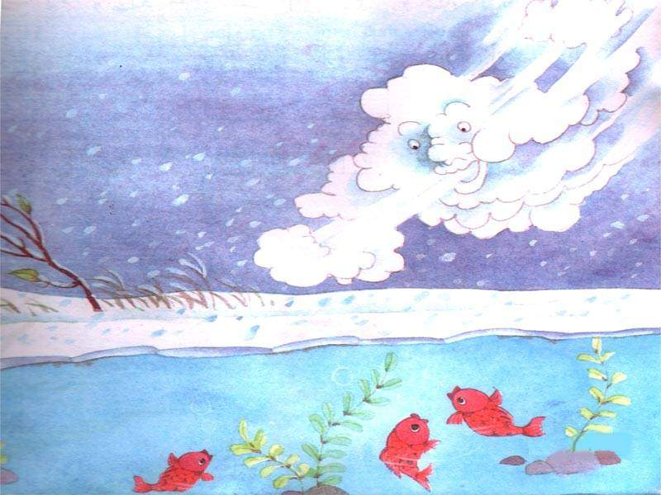
哈哈，大家
都怕我。
我们就不怕。

Slide 23
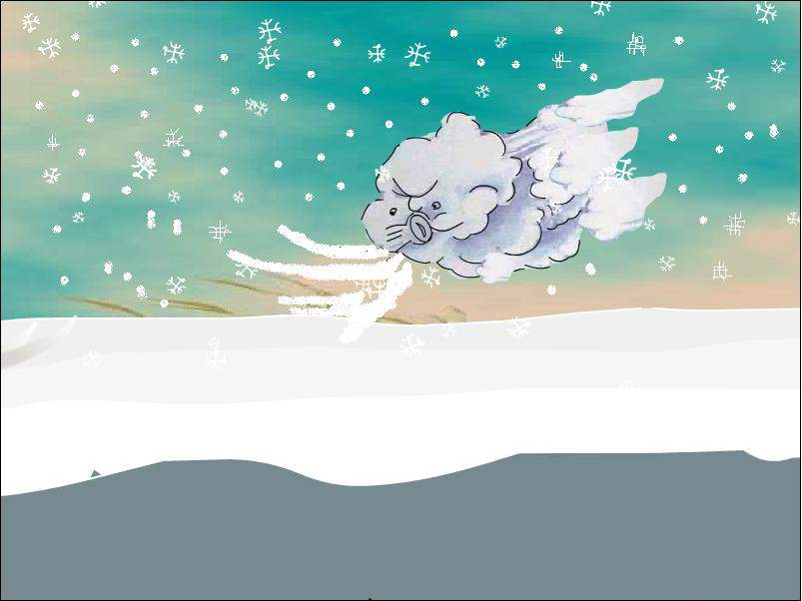
jí měnɡ chuī
北风气极了， 一口气，
é piāo luò
飘落在河面上，河水
jié bīnɡ
结冰了。
猛吹
鹅毛大雪

Slide 24
jí měnɡ chuī
北风气极了， 一口气，
é piāo luò
飘落在河面上，河水
jié bīnɡ
结冰了。
猛吹
鹅毛大雪

Slide 25
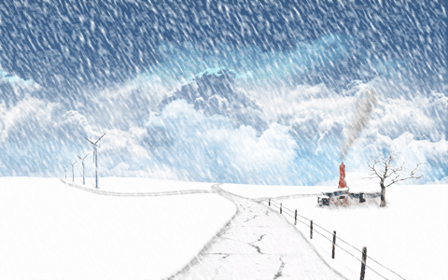

Slide 26
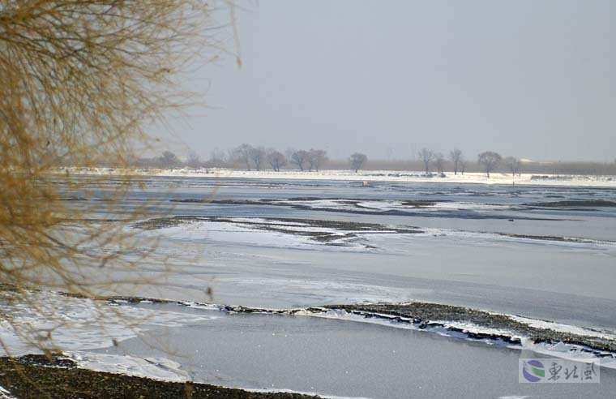
鹅毛大雪飘落在河面上，河水结冰了。

Slide 27
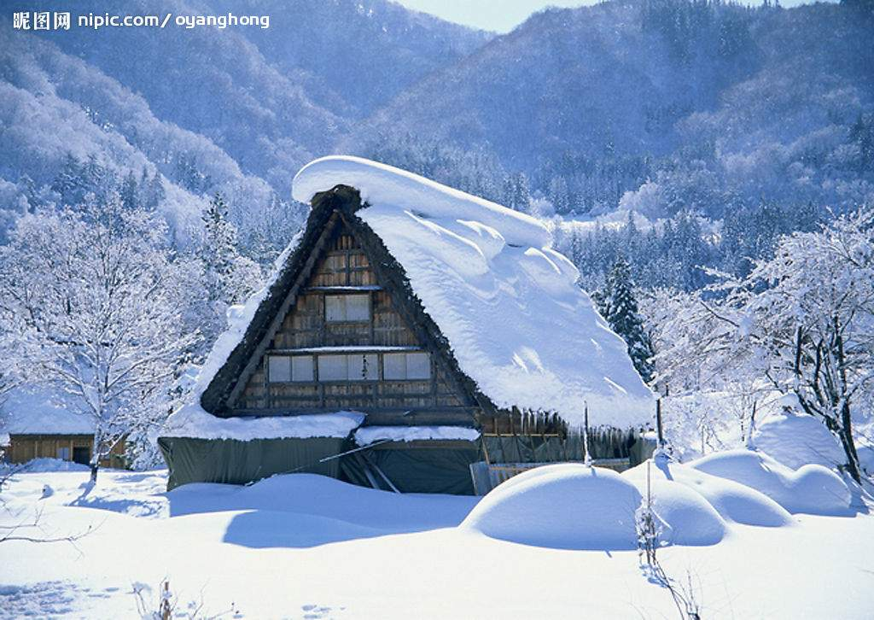

Slide 28

鹅毛大雪

Slide 29
jí měnɡ chuī
北风气极了， 一口气，
é piāo luò
飘落在河面上，河水
jié bīnɡ
结冰了。
猛吹
鹅毛大雪

Slide 30
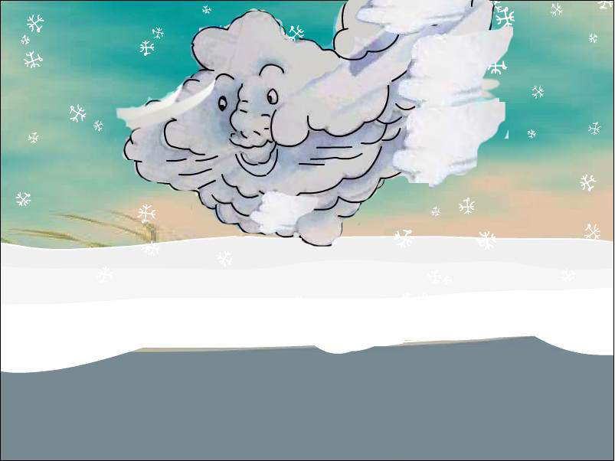

北风看不见
fēichánɡ
小鱼了，非常得
意，
zhī dɑo
它哪里知道，
dǐ zhuō
小鱼正在水底捉
mí cánɡ ne
迷藏呢。

Slide 31

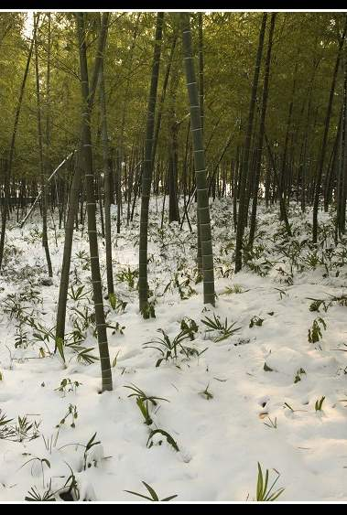
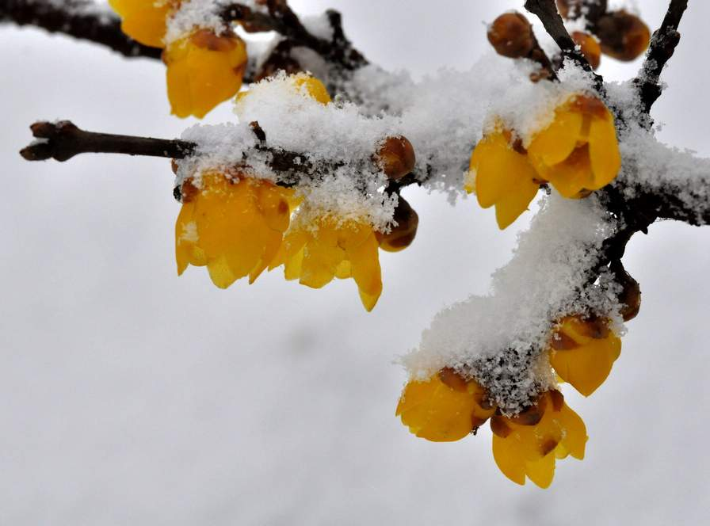
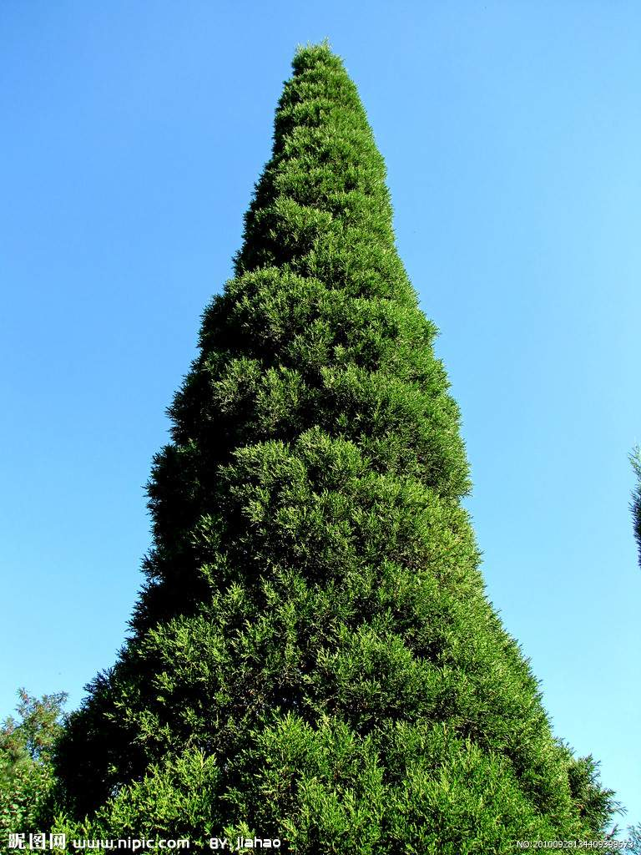
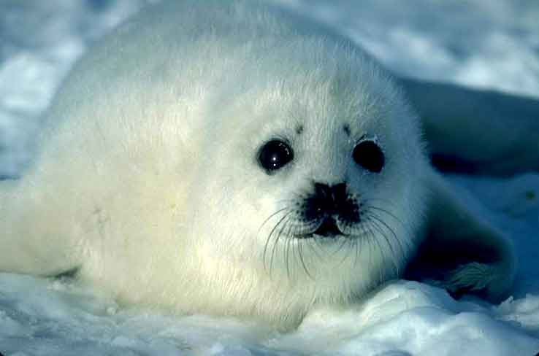
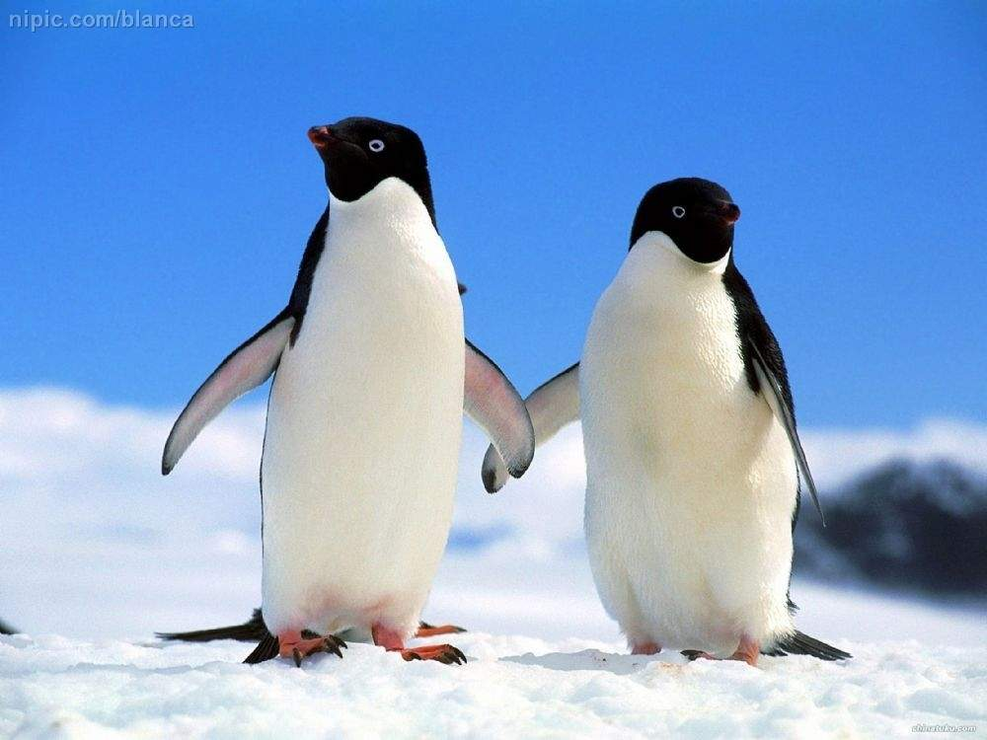
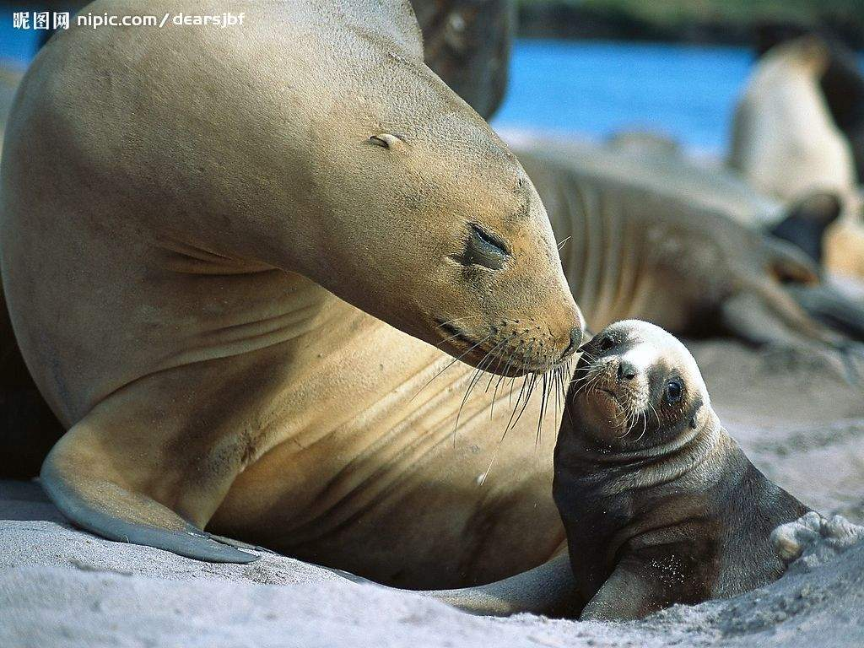
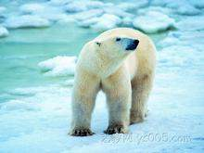
竹

Slide 32
松
竹
梅
竹
“岁寒三友”

Slide 33
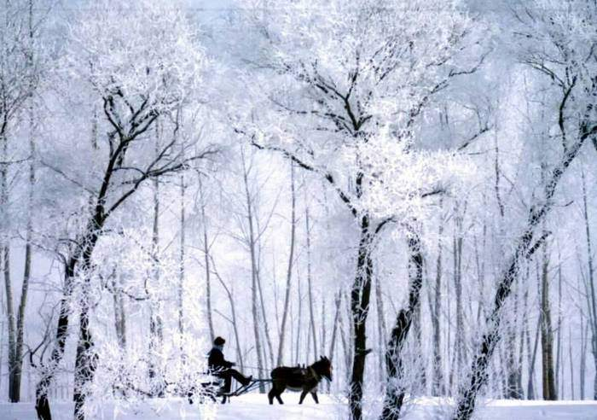

Slide 34
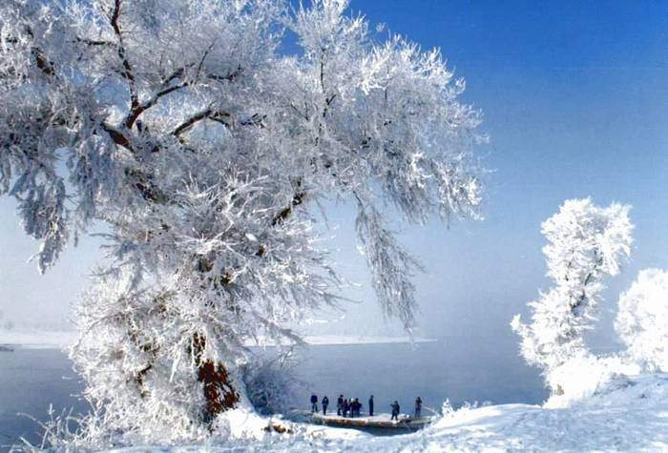

Slide 35
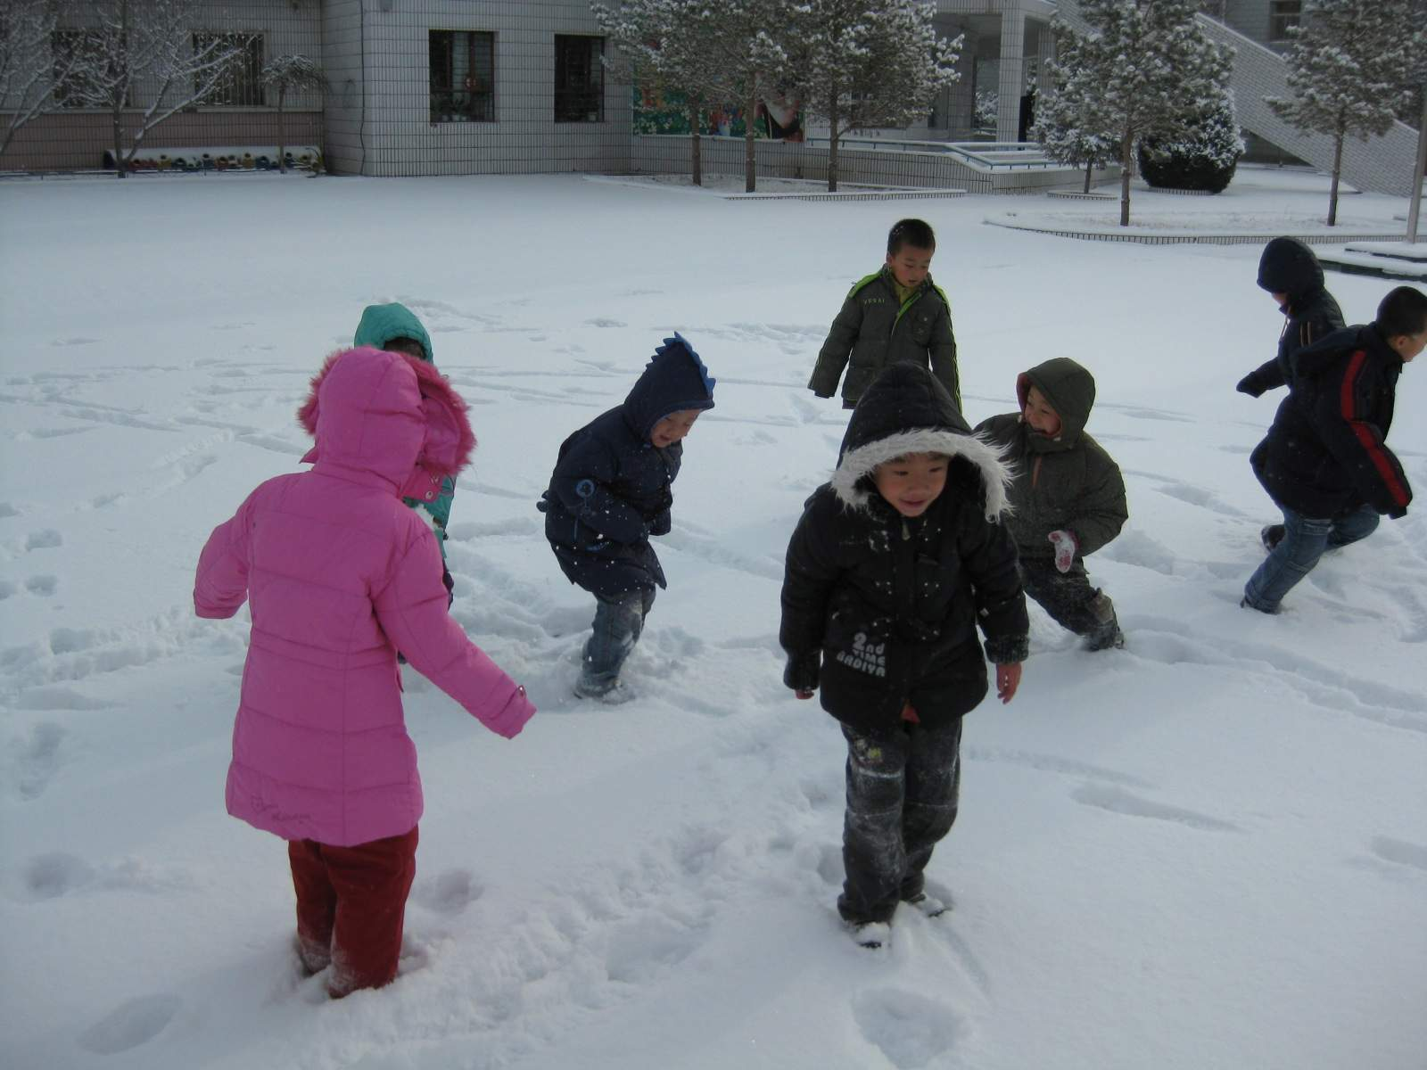

Slide 36
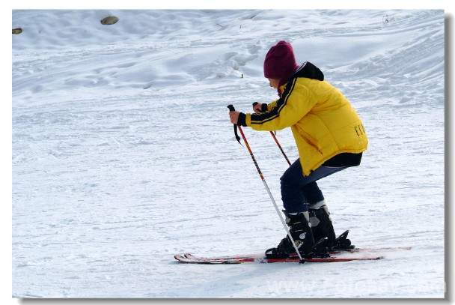

Slide 37
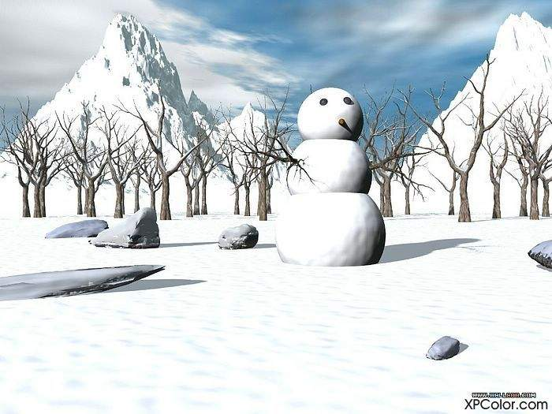

Slide 38
北风和小鱼

Slide 39
作业：
读读背背
说说演演

Slide 40
左右结构的字：
和 知
和：和平 和气 和服 和谐
知：知道 知识 知了 知己
照样子，再写几个
吹一吹 说一说

